Slide 1

Департамент ИТ против частного облака
Антон Жбанков
Облачный архитектор
RCCPA

Slide 2

Я сегодня капитан!

Slide 3
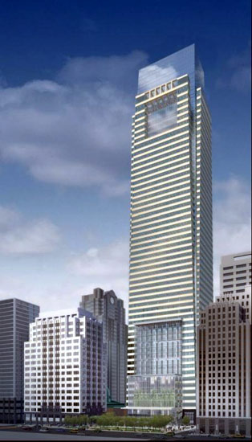

Компания
Цель существования:
  Производство

Slide 4
Компания
Цель существования:
  Производство прибыли
Прибыль
  Доход минус себестоимость
Себестоимость
  Кап. расходы + оп. расходы + ФОТ

Slide 5



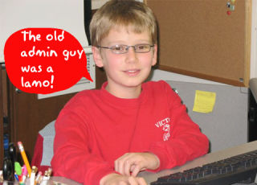
Департамент ИТ
Персонал
  Директор (менеджмент)
  Линейные специалисты

Slide 6
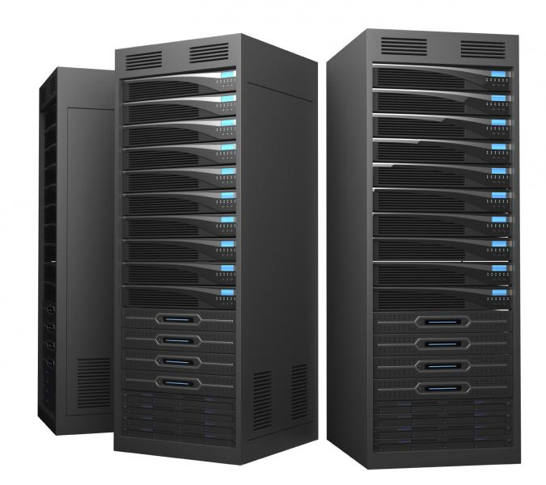





Департамент ИТ
Персонал
  Директор (менеджмент)
  Линейные специалисты
ИТ активы
  Железо
  Системы

Slide 7
Департамент ИТ
Персонал
  Директор (менеджмент)
  Линейные специалисты
ИТ активы
  Железо
  Системы
Бюджет

Slide 8


Компания vs ИТ

Slide 9

Компания vs ИТ

Slide 11
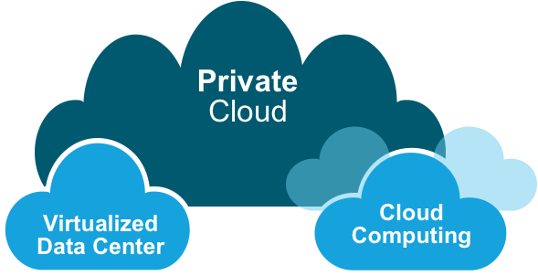
Выход есть!

Slide 12

Реакция департамента ИТ.

Slide 13


Slide 14
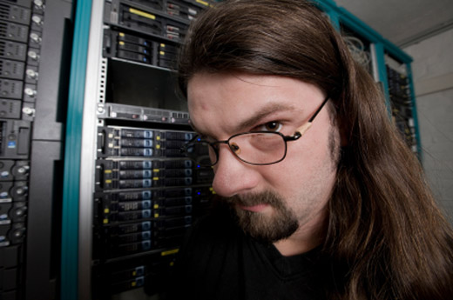
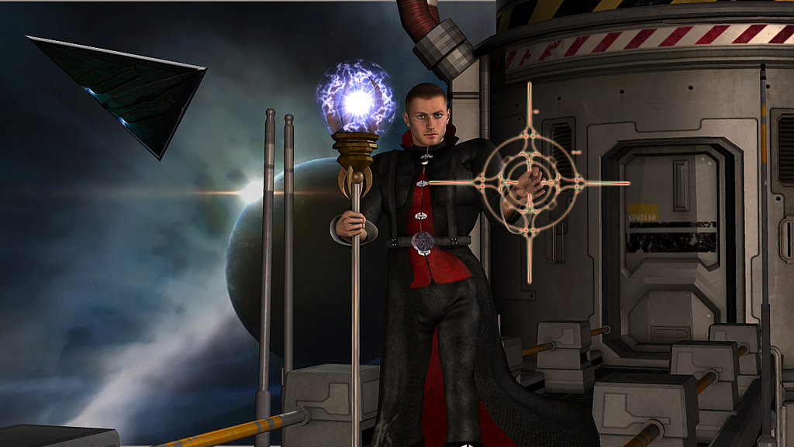
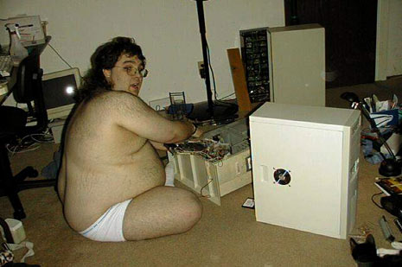
Что хочет линейный админ?
Особый статус
  Носитель Arcane knowledge
Технические игрушки
  Это мои серверы!
Значимость
  Это Я выбираю технику!

Slide 15
Что хочет ИТ менеджмент?
  Влияние и значимость
    Больше подчиненных!
    Еще больше!
    Еще!
    Да, детка!

Slide 16

Что хочет ИТ менеджмент?
  Влияние и значимость
    Больше подчиненных!
    Еще больше!
    Еще!
    Да, детка!
  Это ФОТ.
    И он растет.

Slide 17
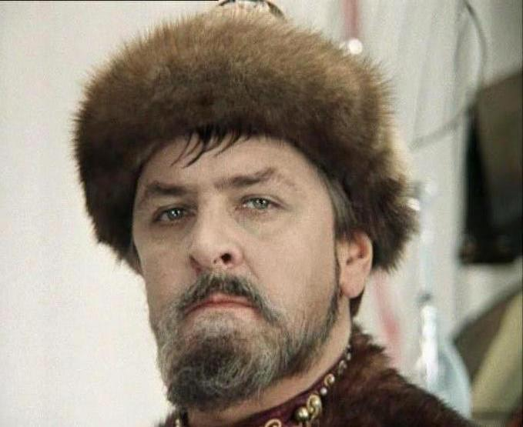
Что хочет ИТ менеджмент?
  Влияние и значимость
    Больше подчиненных!
    Еще больше!
    Еще!
    Да, детка!
  Я тут папа!
    Я сам решаю как тратить бюджет.
    И нечего меня контролировать.

Slide 18
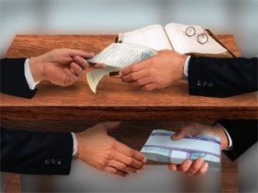
Что хочет ИТ менеджмент?
  Влияние и значимость
    Больше подчиненных!
    Еще больше!
    Еще!
    Да, детка!
  Я тут папа!
    Я сам решаю как тратить бюджет.
  Контроль закупок
    Пилите, Шура! Они золотые!

Slide 19


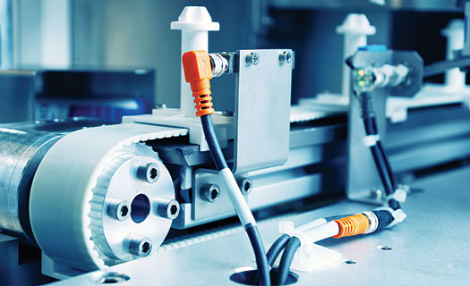

Что такое ЧАСТНОЕ облако?
Максимальная виртуализация
Автоматизация
Стандартизация

Slide 20
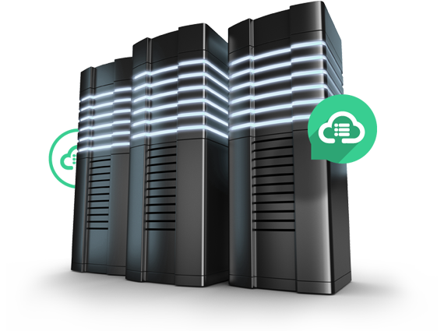
Это виртуальный датацентр!
Максимальная виртуализация
Автоматизация
Стандартизация
Где тут облако?

Slide 21
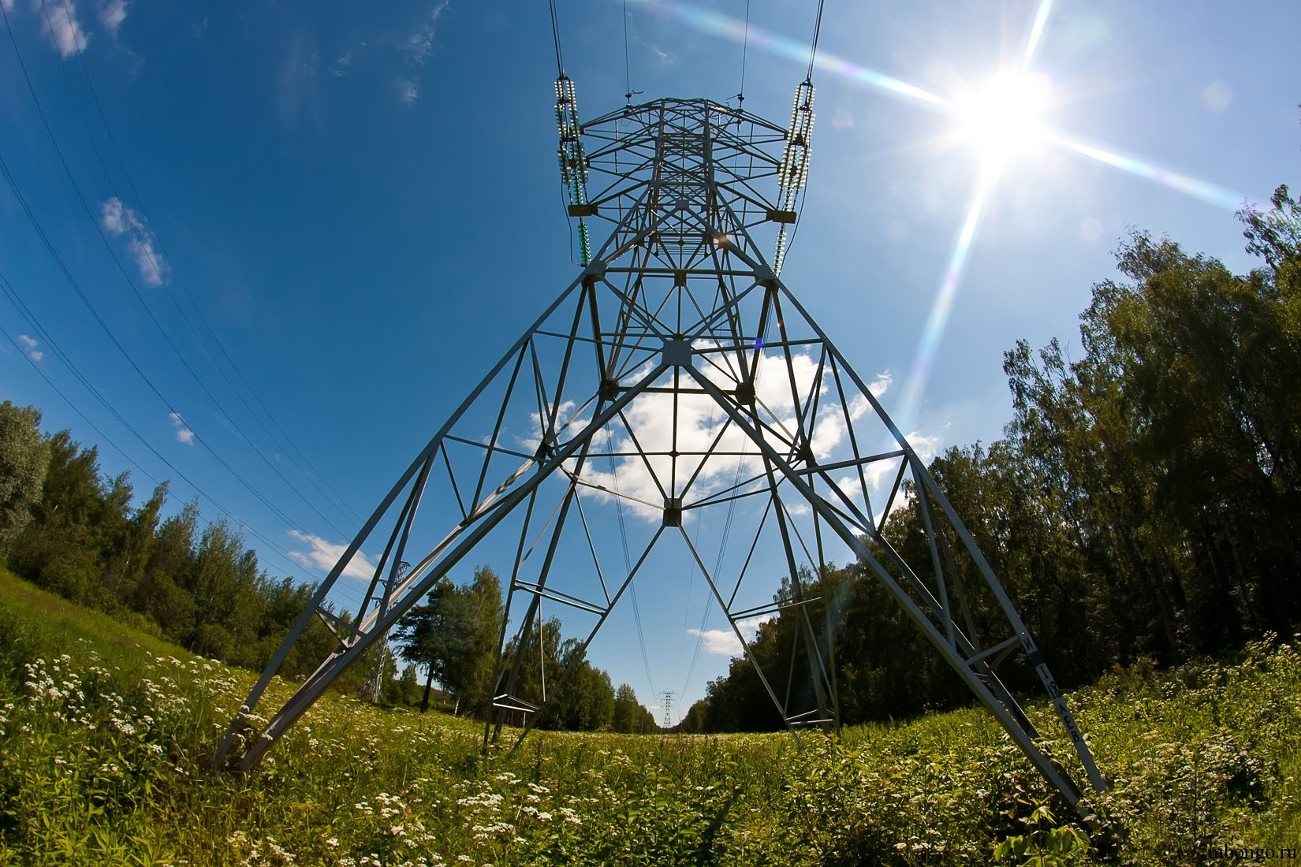
Что такое ЧАСТНОЕ облако?
Максимальная виртуализация
Автоматизация
Стандартизация
И электрификация всей страны!

Slide 22

Что такое ЧАСТНОЕ облако?
Максимальная виртуализация
Автоматизация
Стандартизация
И биллинг!

Slide 23
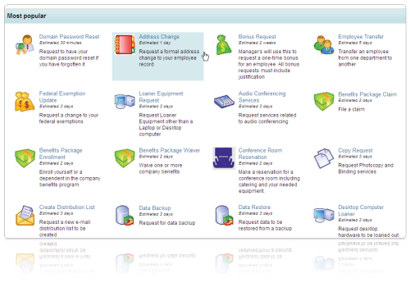
Пришло облако (биллинг)
Декомпозиция черной дыры

Slide 24
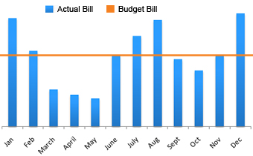
Пришло облако (биллинг)
Декомпозиция черной дыры
  Каждая услуга может быть измерена
Каково реальное использование
бюджета?

Slide 25

Пришло облако (биллинг)
Декомпозиция черной дыры
  Каждая услуга может быть измерена
Каково реальное использование
бюджета?
Какова стоимость услуг?
  Теперь можно сравнить с рынком.

Slide 26
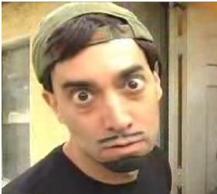
Реакция на облако
Прямая цитата из реальной встречи с ИТ директором.
- Это что, они смогут посмотреть как я бюджет трачу?
НЕНЕНЕ, Дэвид Блейн!

Slide 27
Антон Жбанков
Со-основатель RCCPA
Twitter: @antonvirtual
Skype: anton.virtual
E-mail: anton@vadmin.ru
Blog: http://blog.vadmin.ru

